Slide 1
CHÀO MỪNG CÁC THẦY CÔ
CÙNG CÁC EM HỌC SINH
ĐẾN VỚI TIẾT HỌC VẦN

Slide 3
TRÒ CHƠI
TRẠM XE BUÝT
PLAY

Slide 4
le le
ĐÚNG
SAI

Slide 5
bể cá
ĐÚNG
SAI

Slide 6
cò đá
ĐÚNG
SAI

Slide 7
đĩa
ĐÚNG
SAI

Slide 8
hổ - gà
ĐÚNG
SAI

Slide 10
Tiếng Việt
Bài 16: gh

Slide 11
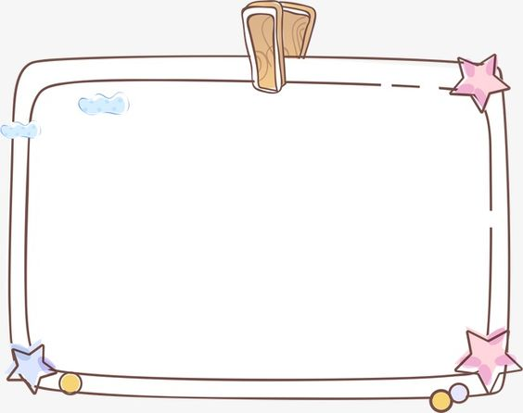
g
h
gh

Slide 12
g
h

Slide 13
gh
Gh
gh
Gh

Slide 14
1. Làm quen
ghế gỗ

Slide 15
1. Làm quen
ghế
gh
ế

Slide 16
ghế gỗ

Slide 17
2. Tiếng nào có chữ g? Tiếng nào có chữ gh?
gà gô
ghi
gõ
gỗ
ghẹ
gỡ cá

Slide 18
2. Nèi g víi tiÕng cã g .
Nèi gh víi tiÕng cã gh .
1
2
gµ g«
g
ghi
3
4
gâ
gç
gh
5
6
ghÑ
gì c¸
Notes:
Sau khi xuất hiện hiệu ứng chú thích tranh, giáo viên nhấn vào từng tiếng để học sinh đọc to tiếng có âm g và tiếng có âm h. Muốn đọc lại tiếng nào nhấn vào tiếng đó

Slide 19
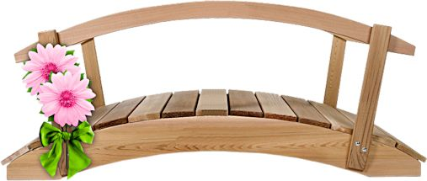
g
ua
Notes:
Bấm vào ngôi nhà nhỏ để quay về

Slide 20
gh
Notes:
Bấm vào ngôi nhà nhỏ để quay về

Slide 21
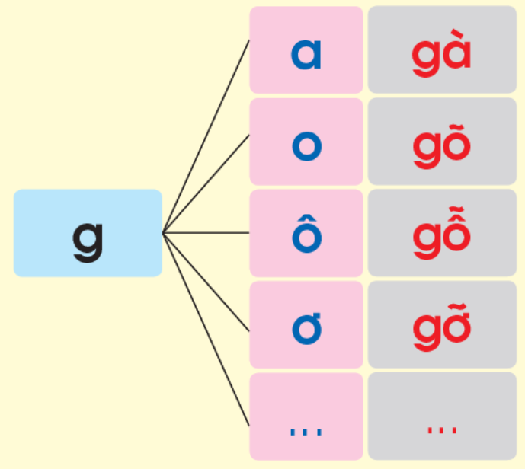
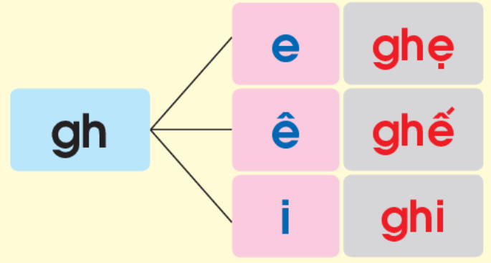
3.Ghi nhớ

Slide 22
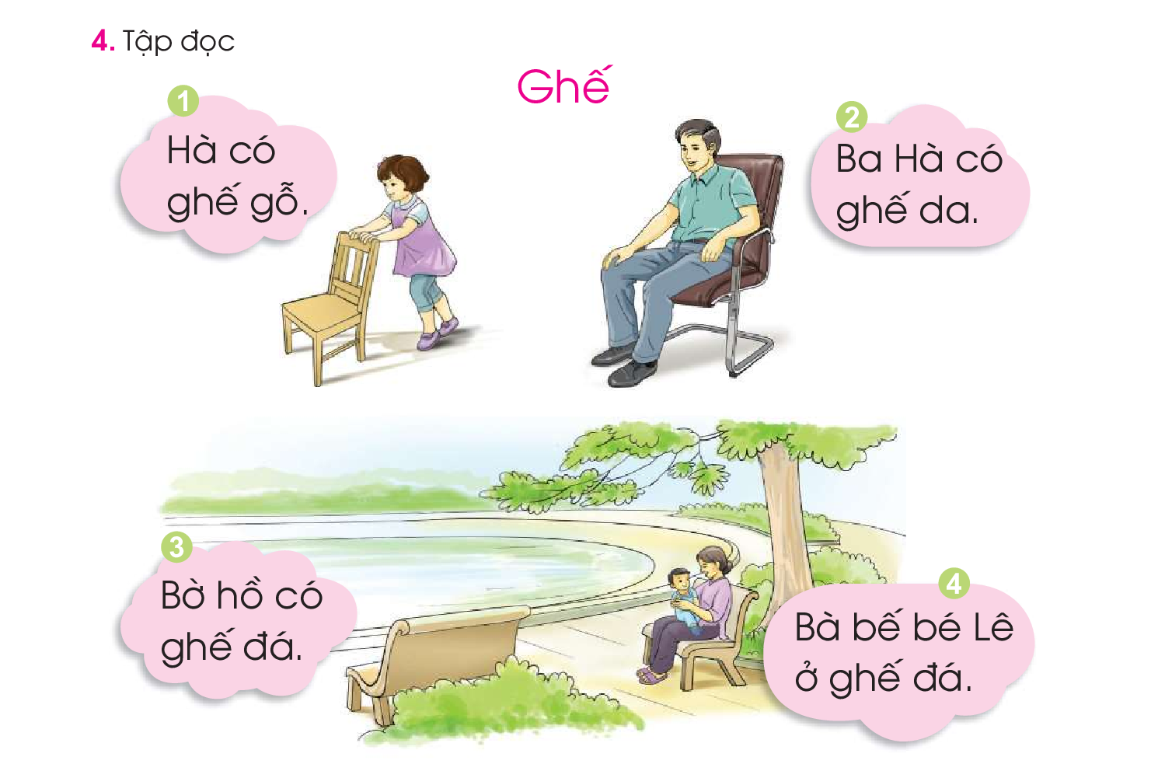

Slide 23
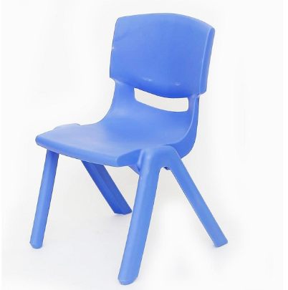
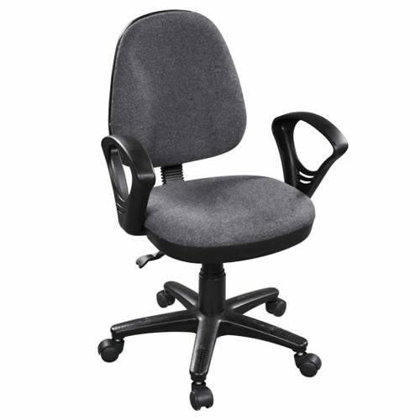
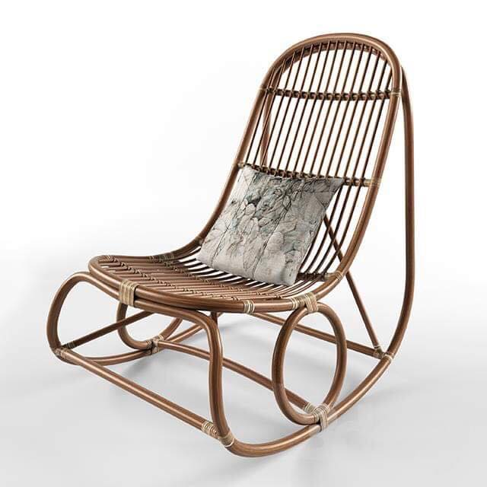
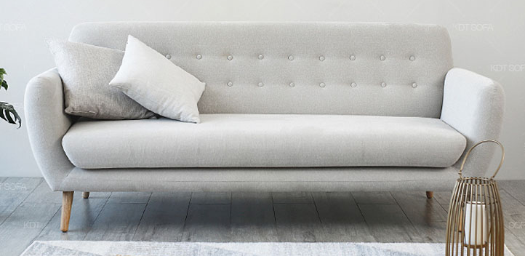
GhÕ nhùa
GhÕ xoay
GhÕ m©y tre
GhÕ sofa

Slide 24
âm đầu
gh
thanh
GHẾ
âm chính
ê

Slide 25
Củng cố

Slide 26
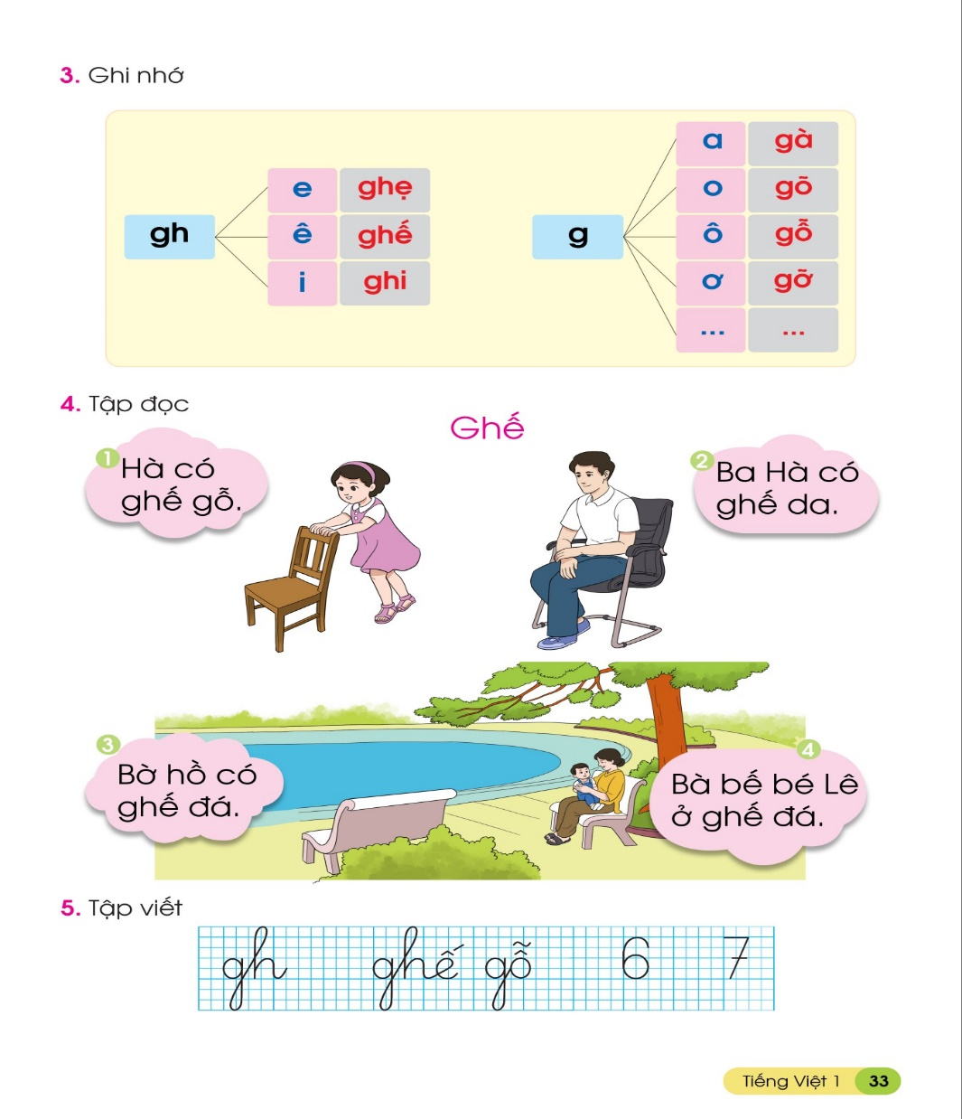

Slide 27
Tập viết bảng con

Slide 30
Dặn dò

Slide 32
Tạm biệt và
hẹn gặp lại!

